Slide 1
Encyklopedie
Ondřej Haváč

Slide 2
Pomocná a odborná literatura
Literatura – historik užívá pomocnou a odbornou literaturu
pomocná => příručky, slovníky apod.
Naučné slovníky a encyklopedie
abecedně či systematicky poskytují sumu dosavadních poznatků
děleny na všeobecné a speciální
Předchůdci: Plinius st. (Historia naturalis, 77 po Kr.),
Isidor ze Sevilly (Etymologie, po r. 600),
J. A. Komenský (Všeobecná porada o nápravě věcí lidských);
první moderní encyklopedie – D. Diderot a J. D’Alembert (Encyklopedie aneb racionální slovník umění, věd a řemesel, 1751–1772)

Slide 3
Všeobecné encyklopedie
Johannes Heinrich Zedler: Grosses vollständiges Universallexicon aller Wissenschaften und Künste, 1732-52, 64 sv., nejv. lexikon 18. stol. www.zedler-lexikon.de
Encyclopédie, ou dictionnaire raisonné des arts, des sciences et des métiers, 1751–72.
Encyclopaedia Britannica, poprvé 1768–71, mnohokrát vydána, dnes každoročně. Online: www.britannica.com
Der Grosse Brockhaus. Handbuch des Wissens in zwanzig Bänden, počátky v 18. stol., 15. vyd. Leipzig 1928-1935, 20 sv.
Meyers Neues Lexikon, Leipzig 1961–4 (8 sv.) a 1971–8 (18 sv.).
Grand Larousse encyclopédique, Paris 1960–4, 12 sv.
Enciclopedia italiana, Roma 1929–39, 36 sv.
Enciclopedia universal illustrada europeo-americana (ESPASA), Barcelona – Madrid 1905–30, 70 sv.
The Encyclopedia Americana, NY 1972, 30 sv.
Souhrnná encyklopedie, zahrnující na 200 dílčích encyklopedií a naučných slovníků: www.encyclopedia.com

Slide 4
Domácí všeobecné encyklopedie
Riegrův slovník naučný, Praha 1860–1874, 11 sv. (první česká encyklopedie).
Ottův slovník naučný (OSN), 1888 - 1909
Ottův slovník naučný nové doby: dodatky, 6 sv., 1930–1943, nedokončen.; 1998–2003, 12 sv.
Masarykův slovník naučný, 7 sv. 1925–1933.
Komenského slovník naučný, 10 sv., 1937–8.
Příruční slovník naučný, 4 sv. 1962–7.
Ilustrovaný encyklopedický slovník, 3 sv., 1980–2.
Malá československá encyklopedie, 6 sv., 1984–7.
Všeobecná encyklopedie, 4 sv., 1996–8.

Slide 5
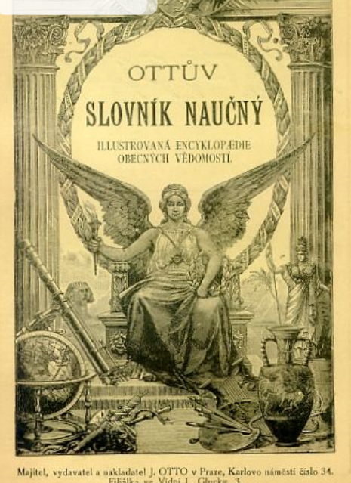
Ottův slovník naučný
Vydáván od 1888–1909 v Praze
Nejprve v podobě sešitů
má 28 svazků (27 sv. + 1 sv. doplňky) a obsahuje 139.418 hesel
Na jeho sestavení spolupracovalo 1.086 odborníků (historická hesla redigoval Josef Emler, často velice kvalitní)
dostupný v digitalizované verzi na stránkách NK ČR:
www.digitalniknihovna.cz/nkp

Slide 6
Speciální encyklopedie (historické)
Československá vlastivěda, Praha 1929–1936, 10 sv. (4. sv. Dějiny).
ABC světových dějin, Praha 1967.
Libor Vykoupil: Slovník českých dějin, Brno 1994.
Kulturněhistorická encyklopedie Slezska a severovýchodní Moravy, 2 sv., Univ. Ostrava 2005.
Akademická encyklopedie českých dějin, I-IV (A-G), Praha 2009-19, plánováno 15 sv.; základní pojmy českých dějin; vyd. HÚ AVČR.

Slide 7
Zahraniční
Europe 1450 to 1789. Encyclopedia of the Early Modern World. 6 vols. Eds. Jonathan Dewald et al. New York 2004.
Europe 1789 to 1914. Encyclopedia of the Age of Industry and Empire. 5 vols. Eds. John Marriman, Jay Winter et al. Detroit aj. 2006.
Enzyklopädie der Neuzeit. 16 Bde. Ed. Friedrich Jaeger. Stuttgart – Weimar 2005–2012.
Emcyclopedia of European Social History. From 1350 to 2000. Vols. 1-6. Ed. Peter N. Stearns. Detroit aj. 2001.
Macmillan Encyclopedia of Death and Dying. NY 2003.
Theologische Realenzyklopädie. Bd. 1-36. Berlin – NY 1977-2004.
Docupedia – Zeitgeschichte. Begriffe, Methoden und Debatten der zeithistorischen Forschung. Online: https://docupedia.de

Slide 8
Životopisné slovníky
Gottfried Johann Dlabacz, Allgemeines historisches Künstler-Lexikon für Böhmen und zum Theil auch für Mahren und Schlesien. I-III. Prag 1815.
Constant von Wurzbach, Biographisches Lexikon des Kaisertums Österreich, 60 sv., Wien 1856–91.
Biografický slovník Českých zemí, vyd. HÚ AV ČR od r. 2004 – do r. 2017 vydáno 20 sešitů (po písm. G).
Biografický slovník Slezska a severní Moravy, vyd. Ostravská univerzita, 1993–2009, vyd. 24 sešitů ve dvou řadách.
Lexikon české literatury. 1-2. Praha 1985 a 1993.
Lexikon současných českých historiků. Praha 1999.

